Slide 1
12.12.
Русский язык
6 класс
Тема. Профессионализмы
Онлайн-урок по расписанию

Slide 2
Продолжите предложения…
1.Общеупотребительными называются слова…
2.Слова, пришедшие в русский язык из других языков….
3.Историзмы-это…
4.Архаизмы-это…
5.Новые слов, возникающие в русском языке, называются…
6.Слова, которые употребляются жителями той или иной местности, называются…

Slide 3
Прочитайте диалог
- Где Люба? – спросил я.
По батожья ушла.
По что?
Ну, по столбцы.
По что?
Ну, по петушки.
По что? По что?
По стебени.
Не понимаю вас.
Ах, батюшки, какой ты бестолковый. По щавель.
(В. Боков)

Slide 4
Почему герой отрывка не мог понять, о чем идет речь?
Какие слова обозначают одно и то же?
(Батожья, стебени, столбцы, петушки – щавель)
Какое из этих слов общеупотребительное?
Остальные слова мы называем диалектными.

Slide 5
А кто такой детектив?
(Словарь С.И. Ожегова: сыщик, агент)

Slide 6

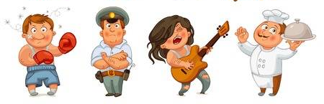
Дело № 1
Укажите, что за профессии изображены на рисунке?

Slide 7

Профессиональные слова (профессионализмы) - слова, связанные с особенностями работы людей той или иной специальности, профессии.
пациент
диагноз
анамнез
инъекция
п.23
Стр. 60

Slide 8
В агентство обратились учитель и врач
Найдите и выпишите в тетрадь профессиональные слова, соответствующие их профессии.
Градусник, мел, журнал, кирпич, бетон, бинт, указка, лекарство, витамины, песок, гвоздь, краска, вата, цемент, урок, учебник, линейка, тонометр, молоток, рецепт

Slide 9
Распутайте это дело о профессиональных словах

Slide 10
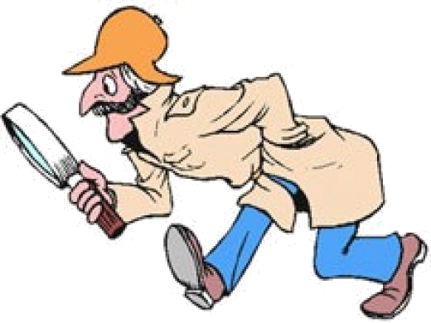
Игра «Найди пару»
Слова, соответствующие наукам:
суффикс, морфема география
инфекция биология
вирусы, «клава» информатика
глобус, моря русский язык

Slide 11

«Почему бабушка не поняла мальчика?»
-Внучек, ты уроки сделал?
- Неа, прогуглить не смог, потому что инет упал… Хотел на баланс загнать, а предки голду не дали. D:

Slide 12

Агентство завершает свою работу.
Подведем итог.
Какая тема рассматривалась нами?

Slide 13
Домашнее задание
Параграф 23, стр.60 выучить правила
Упр.113 (спишите, подчеркните пропущенные буквы, запишите военную специальность тракториста)

